Slide 1
Alchini

Slide 2
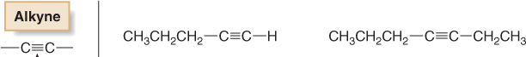
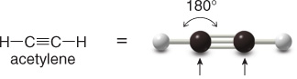
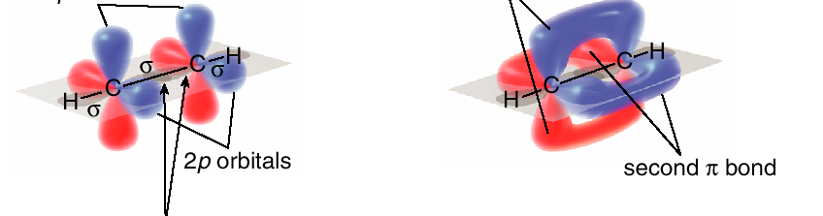
Struttura e Legame
Idrocarburi insaturi contenenti un triplo legame
Formula generale: C_{n}H_{2n-2}
Il triplo legame introduce due gradi di insaturazione
Alchino terminale
Alchino interno
Triplo legame
Due legami π si estendono
Al di fuori dell’asse della molecola lineare
Orbitali 2p
Acetilene
Etino
Ibridazione sp
Orbitali 2p
Sovrapposizione di due orbitali ibridi sp
Forma il legame σ C-C
Sovrapposizione di due set di due
orbitali p forma due legami π C-C
il legame σ C-C è formato per sovrapposizione in linea di due orbitali ibridi sp
Ogni legame π è formato per sovrapposizione in parallelo di due orbitali 2p

Slide 3
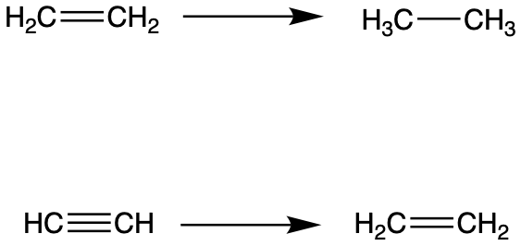
Struttura e Legame
Gli alchini sono più reattivi degli alcheni
152 Kcal/mol
-
88 Kcal/mol = 64 Kcal/mol
200 Kcal/mol
-
152 Kcal/mol. = 48 Kcal/mol
I due legami π di un triplo legame sono più deboli di un legame σ C-C, per cui si rompono molto più facilmente.
Come conseguenza gli alchini danno più reazioni di addizione.
Gli alchini sono più polarizzabili degli alcheni perchè gli elettroni π sono più debolmente legati.

Slide 4
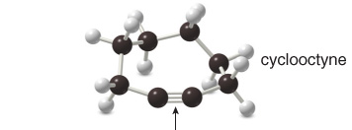
Struttura e Legame
I cicloalchini con anelli piccoli sono instabili.
Il Cicloottino è il più piccolo cicloalchino isolabile, però decompone facilmente a temperatura ambiente.
Per accomodare un triplo legame in un anello, deve avvenire un piegamento dei legami dei due C sp, questo destabilizza la molecola
modelli 3D

Slide 5
Nomenclatura
etino (acetilene)
propino
Isomeri costituzionali
1-butino
2-butino
Alchino terminale
Alchino interno
1-pentino
2-pentino
2,5-dimetil-3-eptino
Isomeri costituzionali

Slide 6
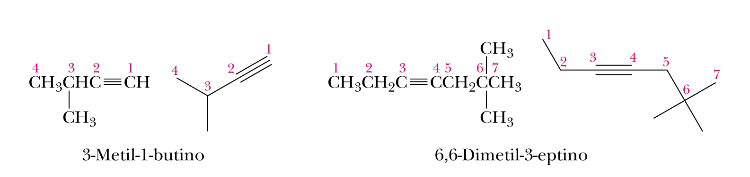
Nomenclatura

Slide 7
Proprietà fisiche
Le proprietà fisiche degli alchini sono simili a quelle di idrocarburi con la stessa forma e peso molecolare.
Gli alchini sono apolari, hanno bassi p.eb e p.f., che aumentano con il numero di atomi di C.
Gli alchini sono solubili in solventi organici e insolubili in H₂O.

Slide 8
Acetilene
La combustione dell’acetilene rilascia più energia per mole di O₂ consumata di ogni altro idrocarburo. Esso brucia con una fiamma molto calda (3300 °C) ed è un eccellente combustibile.
Reazione di combustione | ΔH/mol O₂ (Kcal/mol)
 | -442
 | -467
 | -520

Slide 9
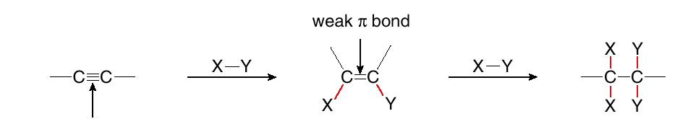
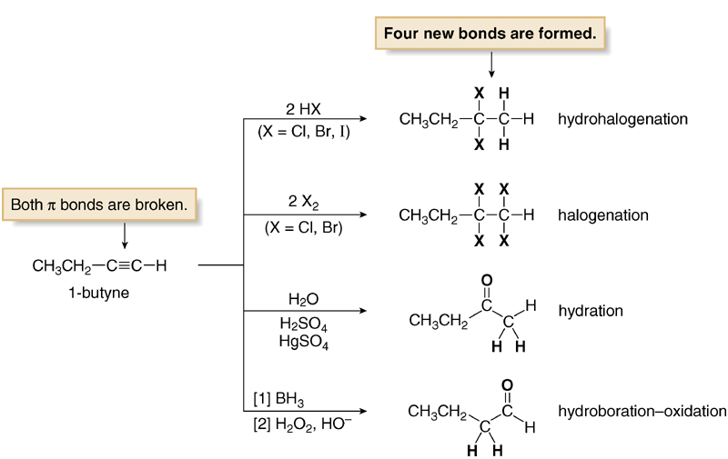
Reazioni degli Alchini — Addizioni
legame π debole
Due legami π
E o Z
Quattro nuovi legami σ
Si formano quattro nuovi legami σ
Entrambi i legami π si rompono
Idroalogenazione
Alogenazione

Slide 10
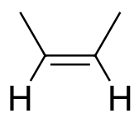
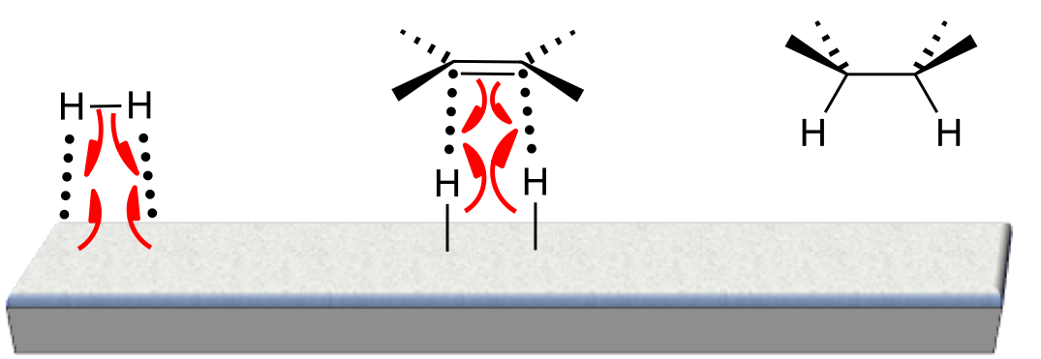

Idrogenazione catalitica
Alchene cis
Attivazione di H2
Addizione sin

Slide 11
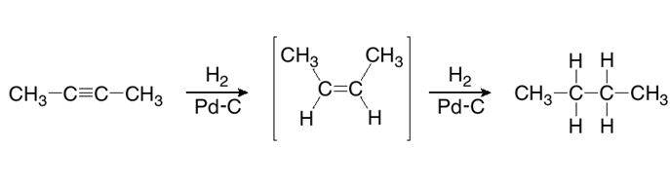
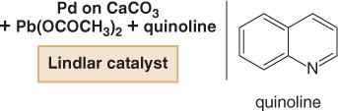
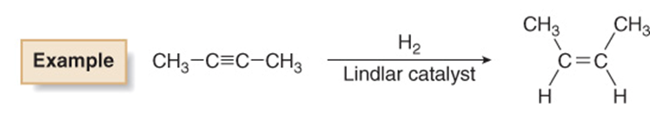
Idrogenazione catalitica - prodotti
Riduzione ad alcani
Riduzione a cis-Alcheni:
Il Pd o Pt metallici sono molto reattivi e l’addizione di H₂ procede fino alla formazione dell’alcano.
Usando un catalizzatore di Pd meno reattivo si ha addizione di un solo equivalente di H₂ e formazione di un alchene cis. Il catalizzatore è Pd adsorbito su CaCO₃ e «avvelenato» con Pb(II) acetato e chinolina. E’ chiamato catalizzatore di Lindlar. (Lindlar’s catalyst).

